Slide 1
Мультимедийные интерактивные презентации.
Основы создания презентации.

Slide 2
Термин «мультимедиа» – калька с английского слова multimedia, что можно перевести как «многие среды» (от multi– много и media– среда).
Интерактивная презентация – презентация, в которой пользователь управляет порядком появления слайдов.
Слово “презентация” само по себе подразумевает замечательное оформление.
Слайд – электронная страница презентации.

Slide 3
Содержание:
Макет
Дизайн
Переходы
Анимация и звук
Гиперссылка

Slide 4
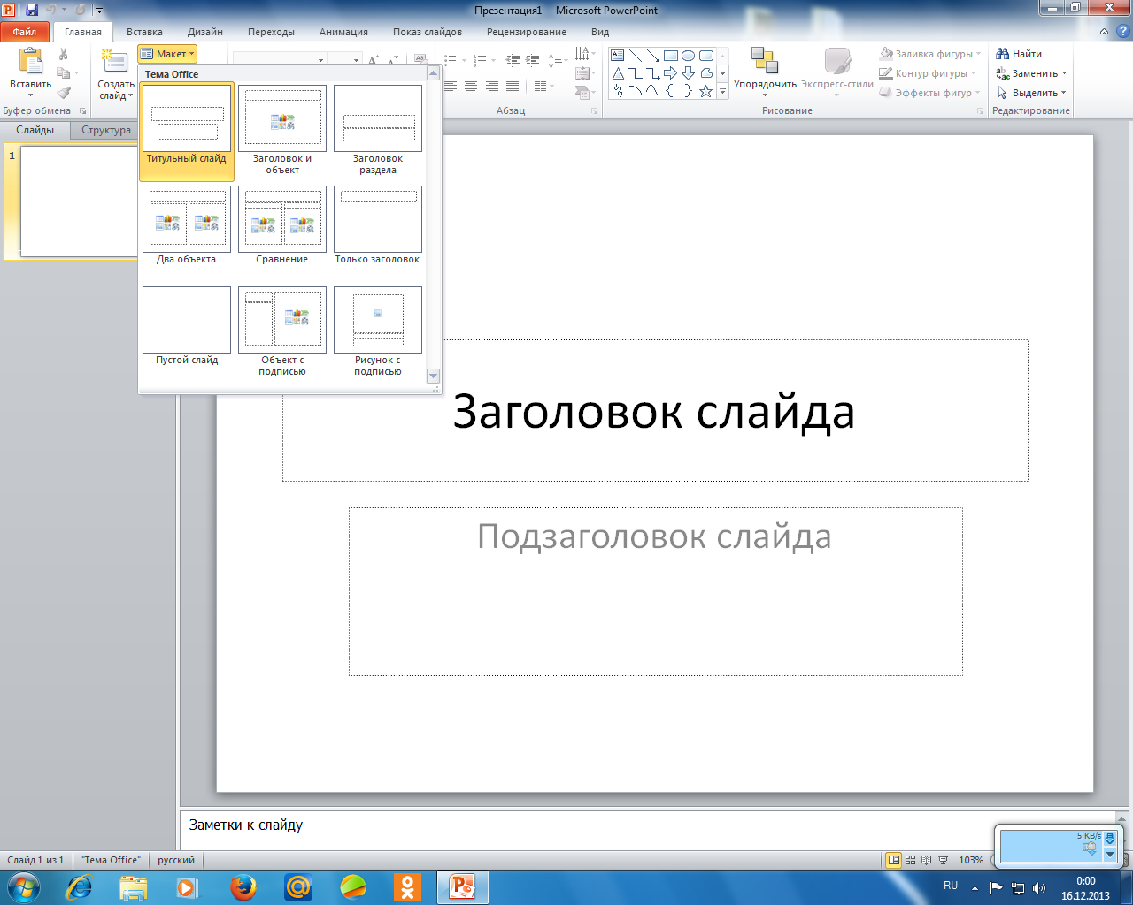
М А К Е Т С Л А Й Д О В.

Slide 5
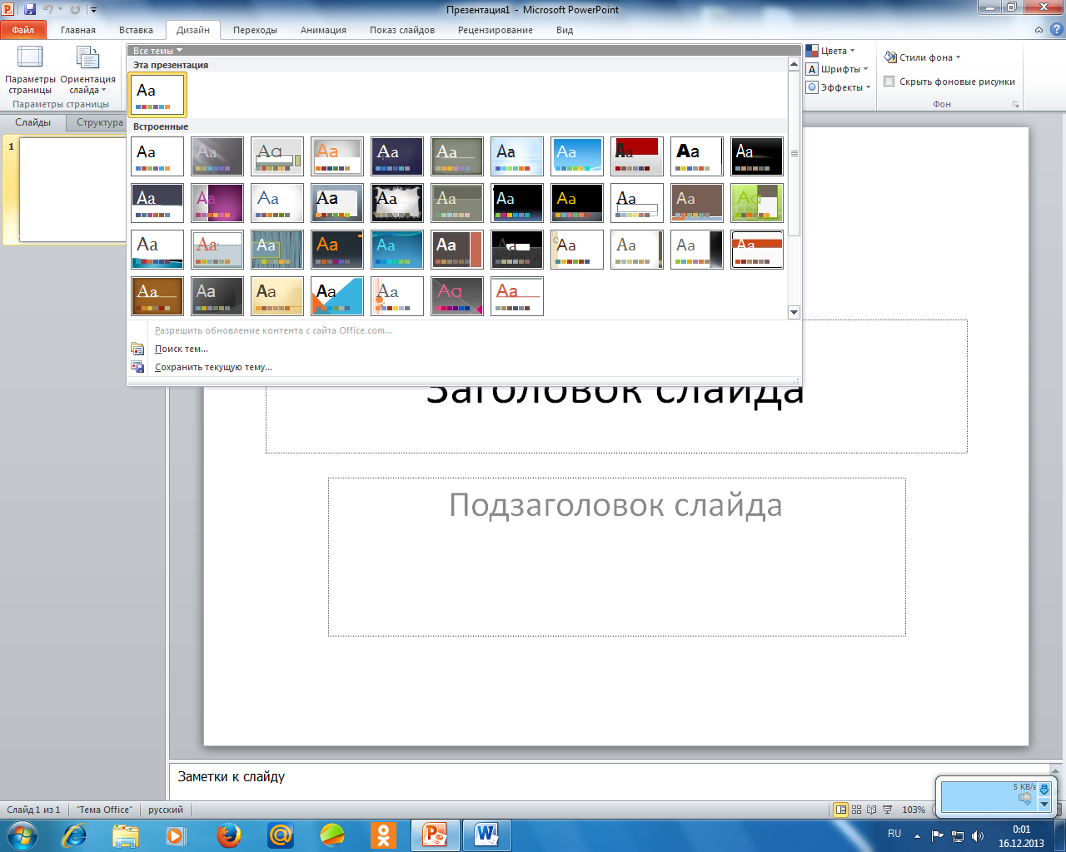
ДИЗАЙН ПРЕЗЕНТАЦИИ.

Slide 6
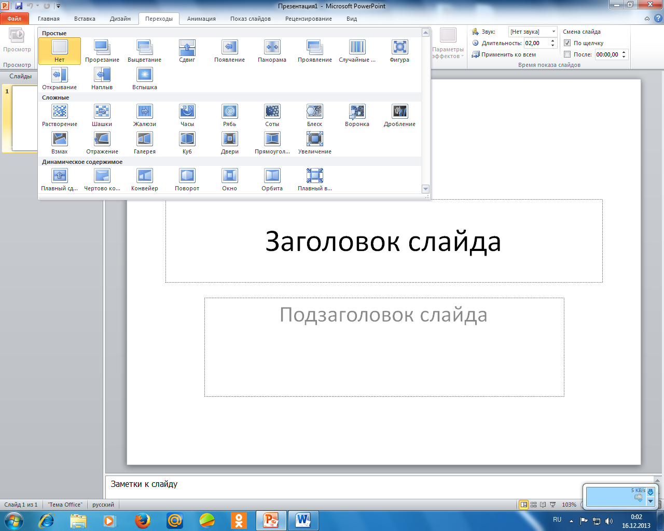
СМЕНА СЛАЙДОВ.

Slide 7
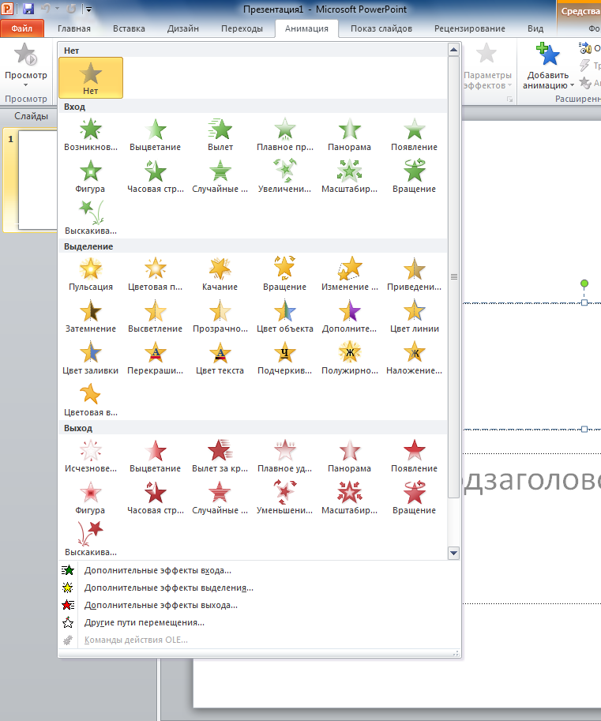
Появление
объектов
на слайде.

Slide 8
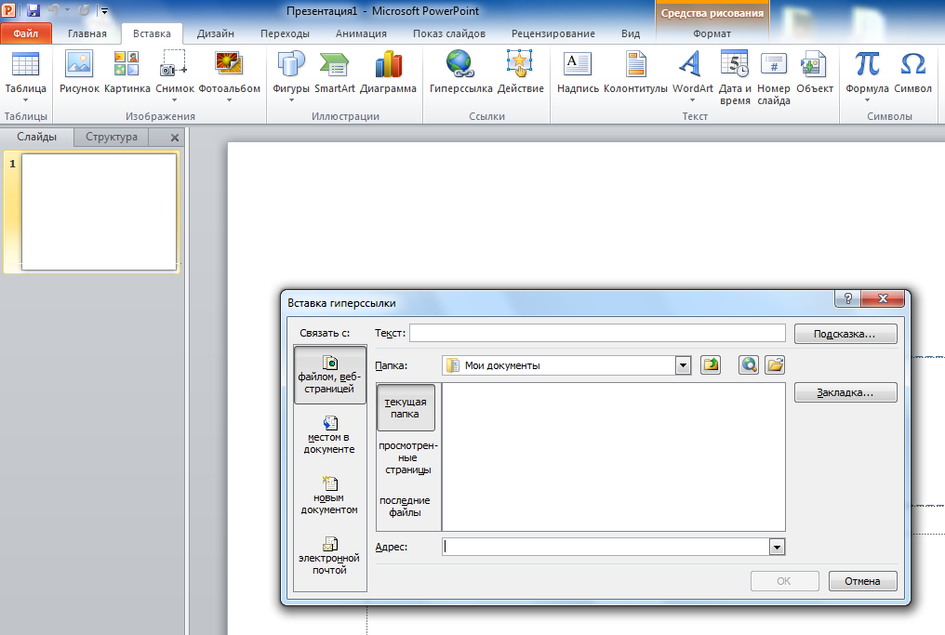
Гиперссылка.

Slide 9
Настроение после урока:
???

